Slide 1


14. データベース設計演習，正規化
URL: https://www.kkaneko.jp/de/ds/index.html
金子邦彦
謝辞：この資料では「いらすとや」のイラストを使用しています

Slide 2

アウトライン
イントロダクション
データベース設計の概要
正規化
問い合わせ結果からのテーブル生成
SQL を用いた正規化
正規形のバリエーション

Slide 3
SQLFiddle のサイトにアクセス
Webブラウザを使用
ウェブブラウザを開く
アドレスバーにSQLFiddleのURLを入力
http://sqlfiddle.com/
3. MySQL を選ぶ
URLが分からないときは、Googleなどの検索エンジンを利用。「SQLFiddle」と検索し、表示された結果からSQLFiddleのウェブサイトをクリック。

Slide 4
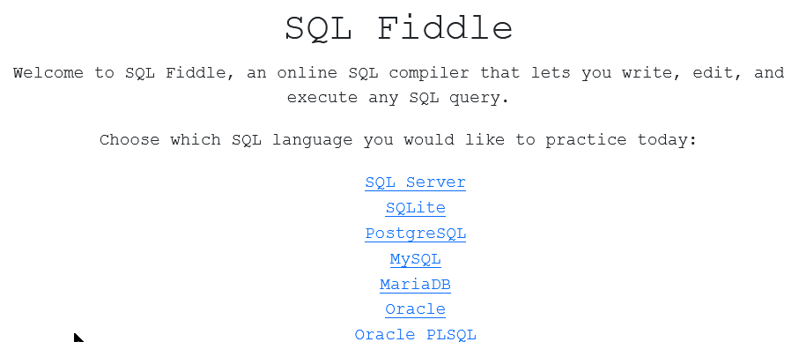
SQLFiddle でのデータベース管理システムの選択
データベース管理システムの選択
（この授業では MySQL を使用）

Slide 5
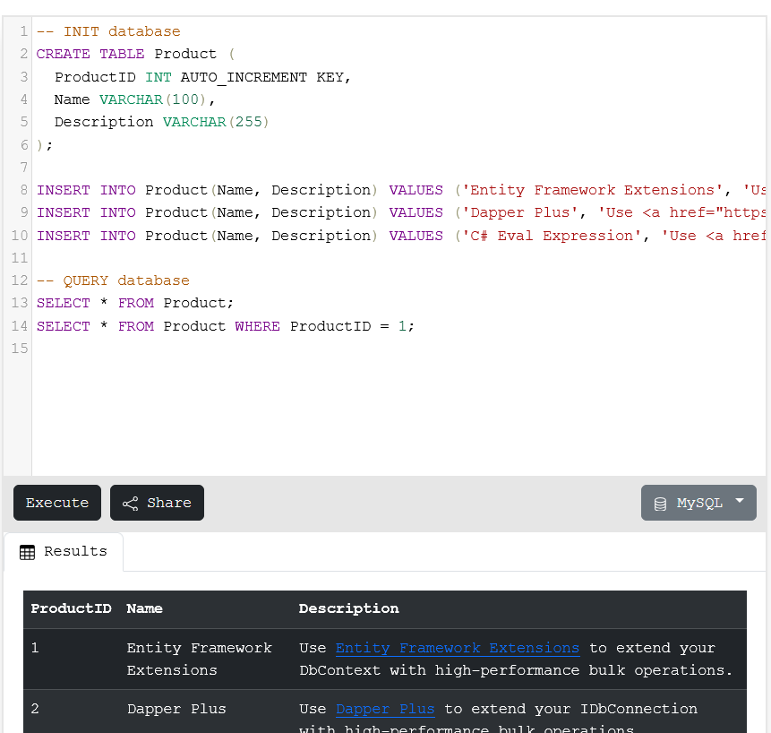
SQLFiddle の画面
上のパネル: SQLの入力（複数可能）
・テーブル定義 CREATE TABLE
・データの追加 INSERT INTO
・SQL問い合わせ。SELECT, FROM, WHERE など
実行ボタン
結果ウィンドウ

Slide 6
14-1. イントロダクション

Slide 7
リレーショナルデータベースの仕組み
データをテーブルと呼ばれる表形式で保存
テーブル間は関連で結ばれる。複雑な構造を持ったデータを効率的に管理することを可能に。
ID | 商品名 | 単価
1 | みかん | 50
2 | りんご | 100
3 | メロン | 500
商品
関連
購入者 | 商品番号
X | 1
X | 3
Y | 2
購入

Slide 8
商品テーブルと購入テーブル
商品
ID | 商品名 | 単価
1 | みかん | 50
2 | りんご | 100
3 | メロン | 500
Xさんは、1 のみかんと，
3 のメロンを買った
Yさんは、 2 のりんごを買った
関連
購入
購入者 | 商品番号
X | 1
X | 3
Y | 2
購入テーブルの情報
商品テーブルの情報

Slide 9
リレーショナルデータベースの重要性
データの整合性: リレーショナルデータベースは、データの整合性を保持するための機能を有する。これにより、誤ったデータや矛盾したデータが保存されるのを防ぐことができる。
柔軟な問い合わせ（クエリ）能力: リレーショナルデータベースのSQL（Structured Query Language）の使用により、複雑な検索やデータの抽出が可能になる。
トランザクションの機能: 一連の操作全体を一つの単位として取り扱うことができる機能。これにより、データの一貫性と信頼性が向上する。
セキュリティ: アクセス権限の設定などにより、セキュリティを確保。
データの安全な保管、効率的なデータ検索・操作、ビジネスや研究の意思決定をサポート。

Slide 10
SQL 理解のための前提知識
〇 テーブル
データをテーブルと呼ばれる表形式で保存
〇 問い合わせ（クエリ）
問い合わせ（クエリ）は、データベースから必要なデータを検索、加工するための指令
SELECT, FROM, WHERE など、多様なコマンドが存在。
結合、集計、ソート、副問い合わせなど、高度な操作も可能
ID | 商品名 | 単価
1 | みかん | 50
2 | りんご | 100
3 | メロン | 500
購入者 | 商品番号
X | 1
X | 3
Y | 2

Slide 11
結合の例
商品
商品テーブルと購入テーブルを結合して、購入者がどの商品を購入したかのデータを取得。
結合条件は、商品テーブルのID属性と購入テーブルの商品番号属性が等しい場合に結合
ID | 商品名 | 単価
1 | みかん | 50
2 | りんご | 100
3 | メロン | 500
関連
ID | 商品名 | 単価 | 購入者 | 商品番号
1 | みかん | 50 | X | 1
3 | メロン | 500 | X | 3
2 | りんご | 100 | Y | 2
購入
購入者 | 商品番号
X | 1
X | 3
Y | 2
SELECT * FROM 商品
INNER JOIN 購入
ON 商品.ID = 購入.商品番号;

Slide 12
SQL による結合の基本
結合のためのSQL
商品
SELECT * FROM 商品
INNER JOIN 購入
ON 商品.ID = 購入.商品番号;
ID | 商品名 | 単価
1 | みかん | 50
2 | りんご | 100
3 | メロン | 500
結合条件
ID | 商品名 | 単価 | 購入者 | 商品番号
1 | みかん | 50 | X | 1
3 | メロン | 500 | X | 3
2 | りんご | 100 | Y | 2
関連
購入
購入者 | 商品番号
X | 1
X | 3
Y | 2
結合条件に基づいて，
両テーブルのデータが
結合される．

Slide 13
テーブル結合の総括
結合は，異なるテーブルを一つにまとめる操作である．
結合条件は通常，テーブルの特定の属性同士の値が等しいという条件を指定する．
より複雑な結合条件なども指定できる．

Slide 14
正規化
目的
データベースの構造を最適化
効率的なデータベース管理を実現
方針
テーブルの数を減らすことよりも、データの冗長性（重複）を減らすことを行う

Slide 15
正規化の例
正規化後
正規化前
名前 | 昼食
A | そば
B | カレーライス
C | カレーライス
D | うどん
名前 | 昼食 | 料金
A | そば | 250
B | カレーライス | 400
C | カレーライス | 400
D | うどん | 250
昼食 | 料金
そば | 250
カレーライス | 400
うどん | 250
冗長なデータがある
冗長なデータがない
正規化により、元のテーブルにあった冗長性を排除．

Slide 16
正規化のメリットとデメリット
正規化のメリット
データの冗長性を排除
データの整合性が向上
更新、削除、挿入時の異状を減少
正規化のデメリット
過度に正規化されたデータベースでは、テーブルの数が多くなり、利用が複雑になる場合がある。性能上の問題が発生する可能性もある。

Slide 17
正規化前の問題
カレーライスが
400円から 350円に値下げ
更新
名前 | 昼食 | 料金
A | そば | 250
B | カレーライス | 400
C | カレーライス | 400
D | うどん | 250
350
「400」をすべて「350」に変更する必要があるが、変更を間違ったとする
昼食の値段が１つのはずなのに、350, 400 の違った値段の記録があり、不整合がある

Slide 18
正規化によるデータの不整合の防止
カレーライスが
400円から 350円に値下げ
名前 | 朝食
A | カレーライス
B | うどん
C | カレーライス
データの不整合はない
朝食 | 値段
カレーライス | 400
うどん | 250
350
テーブル

Slide 19
正規化の例
生徒名 | クラス | 教科 | 成績
田中 | 3年A組 | 数学 | 85
田中 | 3年A組 | 英語 | 90
佐藤 | 3年B組 | 数学 | 88
佐藤 | 3年B組 | 英語 | 92
正規化
生徒ID | 教科 | 成績
1 | 数学 | 85
1 | 英語 | 90
2 | 数学 | 88
2 | 英語 | 92
生徒ID | 生徒名 | クラス
1 | 田中 | 3年A組
2 | 佐藤 | 3年B組
正規化により、元のテーブルにあった冗長性を排除．

Slide 20
SQL によるテーブル定義
テーブル名：T
属性名：名前、昼食、料金
属性のデータ型：テキスト、テキスト、数値
データの整合性を保つための制約：なし
CREATE TABLE T (
名前 TEXT,
昼食 TEXT,
料金 INTEGER);
演習のため、正規化前のテーブルを作成

Slide 21
データ追加のSQL
名前 | 昼食 | 料金
A | そば | 250
B | カレーライス | 400
C | カレーライス | 400
D | うどん | 250
INSERT INTO T VALUES('A', 'そば', 250);
INSERT INTO T VALUES('B', 'カレーライス', 400);
INSERT INTO T VALUES('C', 'カレーライス', 400);
INSERT INTO T VALUES('D', 'うどん', 250);
演習のため、正規化前のテーブルを作成

Slide 22
DISTINCT は重複行の除去
SELECT 昼食 FROM T;
SELECT DISTINCT 昼食 FROM T
結果
結果
昼食
そば
カレーライス
カレーライス
うどん
昼食
そば
カレーライス
うどん

Slide 23

演習１．テーブル定義とデータの追加
【トピックス】
  SQL によるテーブル定義
  SQL によるデータの追加
  問い合わせ（クエリ）による確認

Slide 24
Webブラウザを使用
① アドレスバーにSQLFiddleのURLを入力
http://sqlfiddle.com/
② 「MySQL」を選択

Slide 25
③ 上のパネルに、テーブル定義とデータの追加と問い合わせを行う SQL を入れ実行。（以前の SQL は不要なので消す）
CREATE TABLE T (
名前 TEXT,
昼食 TEXT,
料金 INTEGER);
INSERT INTO T VALUES('A', 'そば', 250);
INSERT INTO T VALUES('B', 'カレーライス', 400);
INSERT INTO T VALUES('C', 'カレーライス', 400);
INSERT INTO T VALUES('D', 'うどん', 250);
SELECT * FROM T;

Slide 26
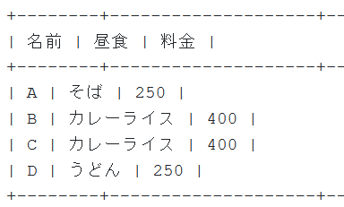
④ 「Execute」をクリック
SQL 文が実行され、結果が表示される。
⑤ 下側のウインドウで、結果を確認。

Slide 27
⑥ 上のパネルに、テーブル定義とデータの追加と問い合わせを行う SQL を入れ実行。（以前の SQL は不要なので消す）
CREATE TABLE T (
名前 TEXT,
昼食 TEXT,
料金 INTEGER);
INSERT INTO T VALUES('A', 'そば', 250);
INSERT INTO T VALUES('B', 'カレーライス', 400);
INSERT INTO T VALUES('C', 'カレーライス', 400);
INSERT INTO T VALUES('D', 'うどん', 250);
SELECT 昼食 FROM T;
SELECT DISTINCT 昼食 FROM T;
DISTINCT は重複行の除去

Slide 28
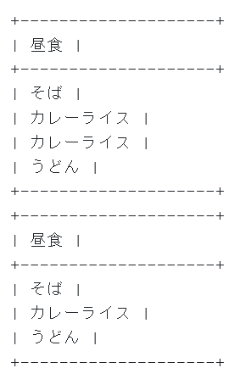
⑦ 「Execute」をクリック
SQL 文が実行され、結果が表示される。
⑧ 下側のウインドウで、結果を確認。

Slide 29
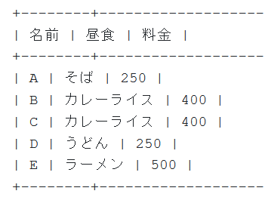
発展演習１．データの追加
目的: 新しい行をテーブルに追加
テーブルTに新しい行である「E ラーメン 500」を追加する SQL 文を解答してください
Select * from T; の実行により結果を確認できる

Slide 30
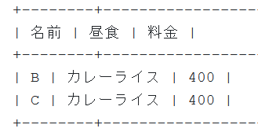
発展演習２．データの選択
目的: 基本的なSELECTを復習する
料金が「300」よりも大きい行を選択する SQL文を解答してください

Slide 31
解答例
発展演習１
INSERT INTO T VALUES('E', 'ラーメン', 500);
発展演習２
SELECT * FROM T WHERE 料金 > 300;

Slide 32
14-2. データベース設計の概要

Slide 33
データベース設計
データベース設計は、データベースの構造を定めるプロセス
テーブル名、属性、データ型、制約、索引
テーブル間の関係性
考慮事項
データの冗長性の減少：正規化
データの整合性の保証：制約
  例：関連するテーブル間の参照に関する制約
  例：同じ値が２度現れないという制約
データの検索や操作の効率化：索引、データベースの構造の簡素化

Slide 34
データベース設計の重要性
冗長性の減少と異状の防止
整合性の保証
性能の確保
拡張性（将来のデータベース拡張への対応）
SQL が単純になるような簡素なデータベースの構造
セキュリティ

Slide 35
まとめ
データベース設計は、冗長性の減少と異状の防止、整合性の保証、性能の確保など、さまざまな面から重要
正規化によりデータの冗長性を排除することは、データベース設計において重要

Slide 36
14-3. 正規化

Slide 37
正規化
目的
データベースの構造を最適化
効率的なデータベース管理を実現
方針
テーブルの数を減らすことよりも、データの冗長性（重複）を減らすことを行う

Slide 38
正規化のメリットとデメリット
正規化のメリット
データの冗長性を排除
データの整合性が向上
更新、削除、挿入時の異状を減少
正規化のデメリット
過度に正規化されたデータベースでは、テーブルの数が多くなり、利用が複雑になる場合がある。性能上の問題が発生する可能性もある。

Slide 39
正規化と情報無損失
情報無損失の原則
正規化においては、元のデータベースの情報が失われたり、余計な情報が追加されたりしないことが重要
情報無損失の確認方法
正規化を施した後のテーブル群から、正規化する前のテーブルを正確に復元できるかどうかを検証
正規化が、データを損なわないことを保証

Slide 40
正規化と情報無損失
テーブル
結合
テーブル
テーブル
テーブル
正規化前
正規化後の
テーブル群を使い
正規化する前の
テーブルを復元可能
正規化後

Slide 41
テーブル分割のバリエーション
テーブルをどのように分割するかについては、様々考えられるが、
情報無損失で、データの冗長性が減少していることが重要
名前 | 昼食 | 料金
A | そば | 250
B | カレーライス | 400
C | カレーライス | 400
D | うどん | 250
名前 | 昼食
A | そば
B | カレーライス
C | カレーライス
D | うどん
名前 | 昼食
A | そば
B | カレーライス
C | カレーライス
D | うどん
昼食 | 料金
そば | 250
カレーライス | 400
うどん | 250
名前 | 料金
A | 250
B | 400
C | 400
D | 250
名前 | 料金
A | 250
B | 400
C | 400
D | 250
昼食 | 料金
そば | 250
カレーライス | 400
うどん | 250
分割①
分割②
分割③

Slide 42
分割①
名前 | 昼食
A | そば
B | カレーライス
C | カレーライス
D | うどん
結合のコマンド
名前 | 昼食 | 料金
A | そば | 250
B | カレーライス | 400
C | カレーライス | 400
D | うどん | 250
SELECT X.名前, X.昼食, Y.料金 FROM X JOIN Y ON X.昼食 = Y.昼食;
このコマンドの実行により
元に戻る
テーブル名: X とする
分割①
昼食 | 料金
そば | 250
カレーライス | 400
うどん | 250
名前 | 昼食 | 料金
A | そば | 250
B | カレーライス | 400
C | カレーライス | 400
D | うどん | 250
テーブル名: Y とする
情報無損失である：OK
データの冗長性が減少している：OK

Slide 43
分割②
名前 | 昼食
A | そば
B | カレーライス
C | カレーライス
D | うどん
名前 | 昼食 | 料金
A | そば | 250
B | カレーライス | 400
C | カレーライス | 400
D | うどん | 250
更新のとき、複数個所
書き換え必要な場合
あり
名前 | 料金
A | 250
B | 400
C | 400
D | 250
データの
冗長性
名前 | 料金
A | 250
B | 400
C | 400
D | 250
分割②
350
350
情報無損失である：OK
データの冗長性が減少していない：NG

Slide 44
分割③
昼食 | 料金
そば | 250
カレーライス | 400
うどん | 250
名前 | 昼食 | 料金
A | そば | 250
B | カレーライス | 400
C | カレーライス | 400
D | うどん | 250
名前 | 料金
A | 250
B | 400
C | 400
D | 250
分割③
情報無損失でない：NG
データの冗長性が減少している：OK

Slide 45
正規化のまとめ
正規化は、データベースの構造を最適化、効率的なデータベース管理を実現
テーブルの数を減らすことよりも、データの冗長性（重複）を減らすことを行う
メリット：データの冗長性の減少、異状の防止、効率の向上、信頼性の確保、管理の容易化
正規化では、情報無損失で、データの冗長性が減少するように、テーブルを分割する

Slide 46
14-4. 問い合わせ結果からのテーブル生成

Slide 47
問い合わせ結果からのテーブル生成
CREATE TABLE … AS
CREATE TABLE … AS は、SQL の SELECT文の結果に基づいて新しいテーブルを作成
CREATE TABLE X AS
SELECT DISTINCT 名前, 昼食 FROM T;
テーブル T
名前 | 昼食 | 料金
A | そば | 250
B | カレーライス | 400
C | カレーライス | 400
D | うどん | 250
テーブル X
昼食 | 料金
そば | 250
カレーライス | 400
うどん | 250

Slide 48
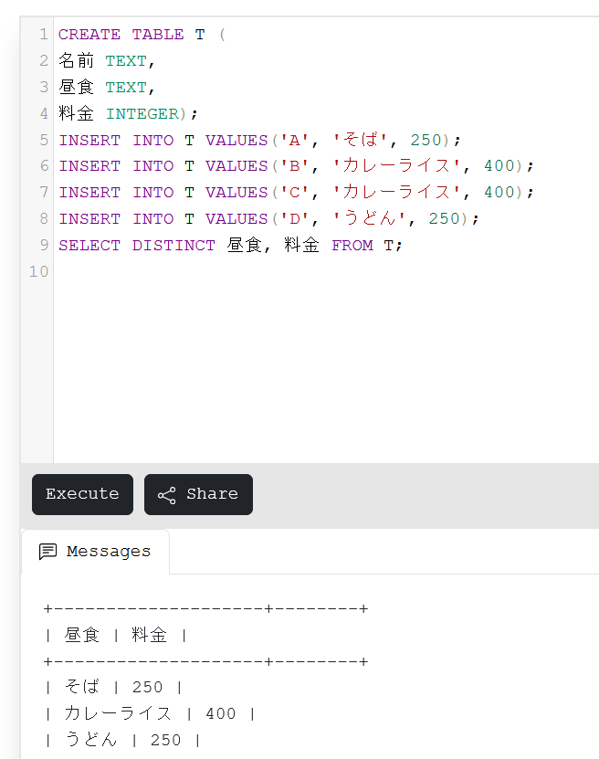
SQLFiddle での実行画面
単純な問い合わせ

Slide 49
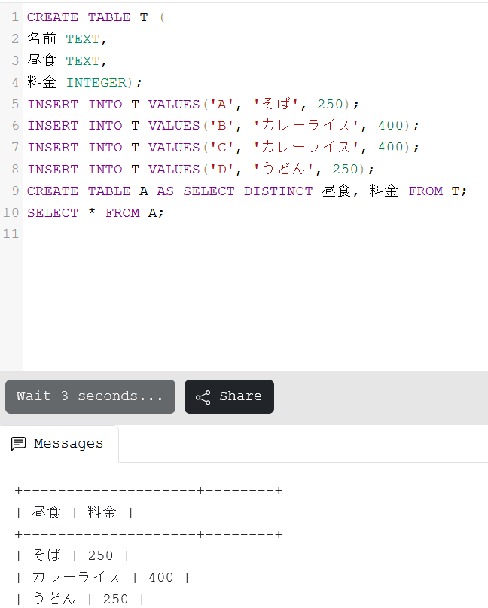
SQLFiddle での実行画面
CREATE TABLE … AS の使用
問い合わせの結果から，テーブルAを新規作成

Slide 50
14-5. SQL を用いた正規化

Slide 51
SQL を用いたデータベースの正規化
SQLを使用して、データベース内のテーブルを正規化
情報無損失で、データの冗長性が減少するようにテーブルを分割する
テーブル
テーブル
テーブル
正規化前
正規化後

Slide 52
SQL を用いたデータベースの正規化
CREATE TABLE X AS SELECT DISTINCT 名前, 昼食 FROM T;
名前 | 昼食
A | そば
B | カレーライス
C | カレーライス
D | うどん
名前 | 昼食 | 料金
A | そば | 250
B | カレーライス | 400
C | カレーライス | 400
D | うどん | 250
CREATE TABLE Y AS SELECT DISTINCT 昼食, 料金 FROM T;
正規化前
昼食 | 料金
そば | 250
カレーライス | 400
うどん | 250
正規化後

Slide 53
演習２で行うこと
正規化後
正規化前
名前 | 昼食
A | そば
B | カレーライス
C | カレーライス
D | うどん
名前 | 昼食 | 料金
A | そば | 250
B | カレーライス | 400
C | カレーライス | 400
D | うどん | 250
昼食 | 料金
そば | 250
カレーライス | 400
うどん | 250
冗長なデータがある
冗長なデータがない
正規化により、元のテーブルにあった冗長性を排除．

Slide 54
演習２．テーブルの分割による正規化
【トピックス】
  テーブルの分割
  正規化
  DISTINCT による重複除去
  CREATE TABLE … AS によるテーブル生成

Slide 55
Webブラウザを使用
① アドレスバーにSQLFiddleのURLを入力
http://sqlfiddle.com/
② 「MySQL」を選択

Slide 56
③ 上のパネルに、テーブル定義とデータの追加と問い合わせを行う SQL を入れ実行。（以前の SQL は不要なので消す）．
CREATE TABLE T (
名前 TEXT,
昼食 TEXT,
料金 INTEGER);
INSERT INTO T VALUES('A', 'そば', 250);
INSERT INTO T VALUES('B', 'カレーライス', 400);
INSERT INTO T VALUES('C', 'カレーライス', 400);
INSERT INTO T VALUES('D', 'うどん', 250);
CREATE TABLE X AS SELECT DISTINCT 名前, 昼食 FROM T;
CREATE TABLE Y AS SELECT DISTINCT 昼食, 料金 FROM T;
SELECT * FROM X;
SELECT * FROM Y;
CREATE TABLE … AS … により
テーブル X とテーブル Y が新規作成される

Slide 57
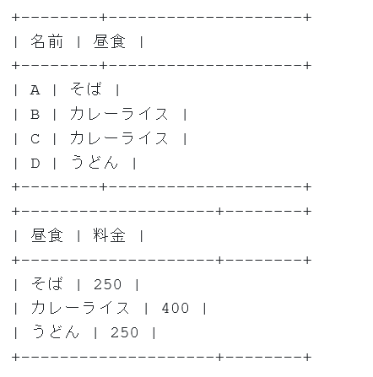
④ 「Execute」をクリック
SQL 文が実行され、結果が表示される。
⑤ 下側のウインドウで、結果を確認。

Slide 58
演習３．正規化における情報無損失
【トピックス】
  正規化
  結合

Slide 59
Webブラウザを使用
① アドレスバーにSQLFiddleのURLを入力
http://sqlfiddle.com/
② 「MySQL」を選択

Slide 60
③ 上のパネルに、テーブル定義とデータの追加と問い合わせを行う SQL を入れ実行。（以前の SQL は不要なので消す）．
CREATE TABLE T (
名前 TEXT,
昼食 TEXT,
料金 INTEGER);
INSERT INTO T VALUES('A', 'そば', 250);
INSERT INTO T VALUES('B', 'カレーライス', 400);
INSERT INTO T VALUES('C', 'カレーライス', 400);
INSERT INTO T VALUES('D', 'うどん', 250);
CREATE TABLE X AS SELECT DISTINCT 名前, 昼食 FROM T;
CREATE TABLE Y AS SELECT DISTINCT 昼食, 料金 FROM T;
SELECT X.名前, X.昼食, Y.料金 FROM X INNER JOIN Y ON X.昼食 = Y.昼食;
最後で、テーブル X とテーブル Y を結合しており、
その結果がテーブルTと同じになることを確認

Slide 61
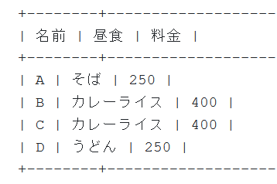
④ 「Execute」をクリック
SQL 文が実行され、結果が表示される。
⑤ 下側のウインドウで、結果を確認。

Slide 62
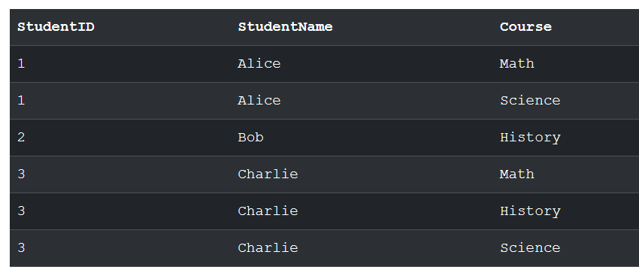
発展演習３．学生情報のためのテーブル作成
目的: 学生とその受講情報を格納するテーブルを作成
次の SQL を実行することにより、S テーブルを作成。「SELECT * FROM S;」により確認。
CREATE TABLE S (
StudentID INTEGER,
StudentName TEXT,
Course TEXT
);
INSERT INTO S VALUES (1, 'Alice', 'Math');
INSERT INTO S VALUES (1, 'Alice', 'Science');
INSERT INTO S VALUES (2, 'Bob', 'History');
INSERT INTO S VALUES (3, 'Charlie', 'Math');
INSERT INTO S VALUES (3, 'Charlie', 'History');
INSERT INTO S VALUES (3, 'Charlie', 'Science');
SELECT * FROM S;

Slide 63
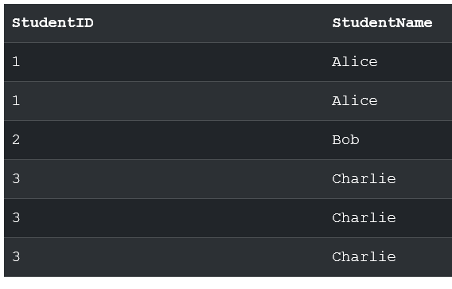
発展演習４．冗長なデータの確認
目的: 学生について ID と名前のデータが冗長になっていることを確認
発展演習３のSQL は消さないで，下の SQL を追加して実行．実行結果を確認
SELECT StudentID, StudentName FROM S;

Slide 64
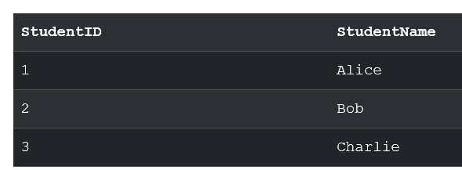
発展演習５．重複なしの学生情報抽出
目的: DISTINCT キーワードを用いて重複を除去する。
SQL は消さないで，下の SQL を追加して実行．実行結果を確認
SELECT DISTINCT StudentID, StudentName FROM S;

Slide 65
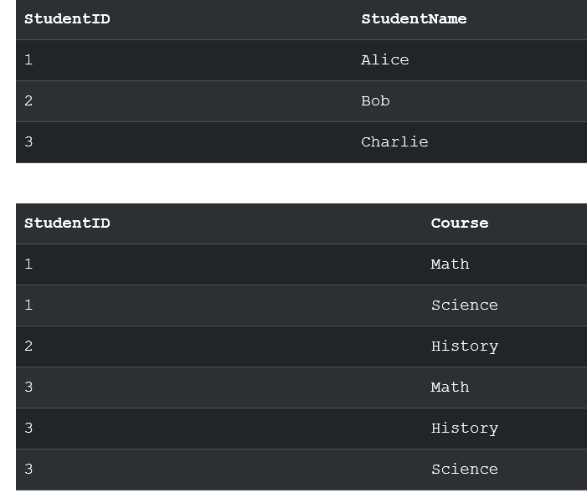
発展演習６．正規化
目的: DISTINCT キーワードを用いて重複を除去する。
SQL は消さないで，下の SQL を追加して実行．実行結果を確認
CREATE TABLE U AS SELECT DISTINCT StudentID, StudentName FROM S;
CREATE TABLE V AS SELECT DISTINCT StudentID, Course FROM S;
SELECT * FROM U;
SELECT * FROM V;
２つの正規化されたテーブルUとV

Slide 66
14-6. 正規形のバリエーション

Slide 67
正規化と正規形
正規形は、データベースの正規化におけるさまざまなレベル
より高度な正規化レベルへ進むにつれて、データの冗長性をより減少させることを目指す
第一正規形
第二正規形
第三正規形
ボイスコッド正規形（3.5 正規形ともいう）
第四正規形
第五正規形
ただし、「レベルが高いほど良い」と決まってはいない。レベルが高いほど、データ更新時の性能低下の可能性、制約の記述不可能の可能性

Slide 68
第三正規形への変換例①
第一正規形や第二正規形のテーブルを、第三正規形に変換
名前 | 昼食
A | そば
B | カレーライス
C | カレーライス
D | うどん
名前 | 昼食 | 料金
A | そば | 250
B | カレーライス | 400
C | カレーライス | 400
D | うどん | 250
昼食 | 料金
そば | 250
カレーライス | 400
うどん | 250
冗長なデータが原因で、
第三正規形ではない
両方とも、第三正規形
である

Slide 69
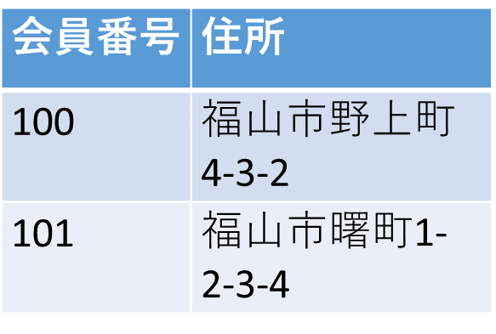
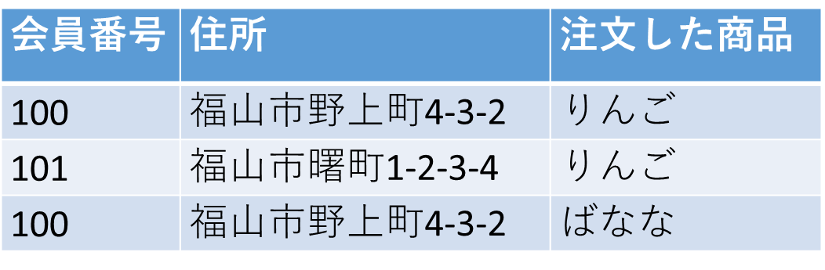
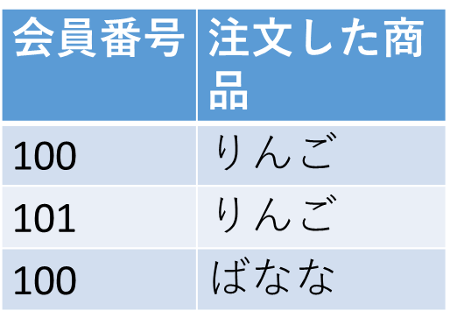
第三正規形への変換例②
第一正規形や第二正規形のテーブルを、第三正規形に変換
冗長なデータが原因で、
第三正規形ではない
両方とも、第三正規形
である

Slide 70
正規形のレベル
第一正規形
テーブルのセルには，１つの値を入れる．セルの合併はしない．
第二正規形
候補キーに含まれない属性は、すべて候補キーに従属する．そして，候補キーの部分集合には従属しない．
第三正規形
主キー以外の属性は，すべて主キーにのみ直接，従属する
ボイスコッド正規形（3.5 正規形ともいう）
すべての従属関係 X→Y について、それは自明であるか、Xが超キーである．
第四正規形
すべての多値従属関係 X Y について、それは自明であるか、Xが候補キーであるか、Xがその超集合である．
第五正規形
すべての結合従属性について、それは自明であるか、候補キーにより含意される

Slide 71
全体まとめ①
データベース設計
データベース設計は、データベースの構造を定めるプロセス
テーブル名、属性、データ型、制約、索引、テーブル間の関係性などを定める
データベース設計での考慮事項
データの冗長性の減少：正規化
データの整合性の保証：制約
データの検索や操作の効率化：索引、データベースの構造の簡素化
データベース設計の重要性
冗長性の減少と異状の防止
整合性と性能の確保
拡張性とセキュリティの確保

Slide 72
全体まとめ②
正規化の目的
データベースの構造を最適化。効率的なデータベース管理を実現
正規化のメリット
データの冗長性の減少
異状の防止
効率の向上
信頼性の確保
管理の容易化
情報無損失の原則
正規化においては、元のデータベースの情報が失われたり、余計な情報が追加されたりしないことが重要
SQLを用いた正規化
情報無損失で、データの冗長性が減少するようにテーブルを分割
CREATE TABLE ... AS コマンドを用いて新しいテーブルを作成

